Slide 1
ФОРМИРОВАНИЕ ФУНКЦИОНАЛЬНОЙ ГРАМОТНОСТИ НА УРОКАХ МАТЕМАТИКИ

Slide 2
• Функциональная грамотность рассматривается как способность использовать все постоянно приобретаемые в жизни знания, умения и навыки для решения максимально широкого диапазона жизненных задач в различных сферах человеческой деятельности, общения и социальных отношений.
• Основные признаки функционально грамотной личности - это человек самостоятельный, познающий и умеющий жить среди людей, обладающий определёнными качествами, ключевыми компетенциями.

Slide 3
Формирование функциональной грамотности школьников на уроках математики возможно через решение нестандартных задач; решение задач, которые требуют приближенных методов вычисления или оценки данных величин.

Slide 4
ЗАДАНИЯ НА РАЗВИТИЕ ФУНКЦИОНАЛЬНОЙ ГРАМОТНОСТИ

Slide 5
Для крепления мачты нужно установить 4 троса.
Один конец каждого троса должен крепиться на высоте 12 м,
другой на земле на расстоянии 5 м от мачты.
Хватит ли 50 м троса для крепления мачты?
12 м
5 м

Slide 6
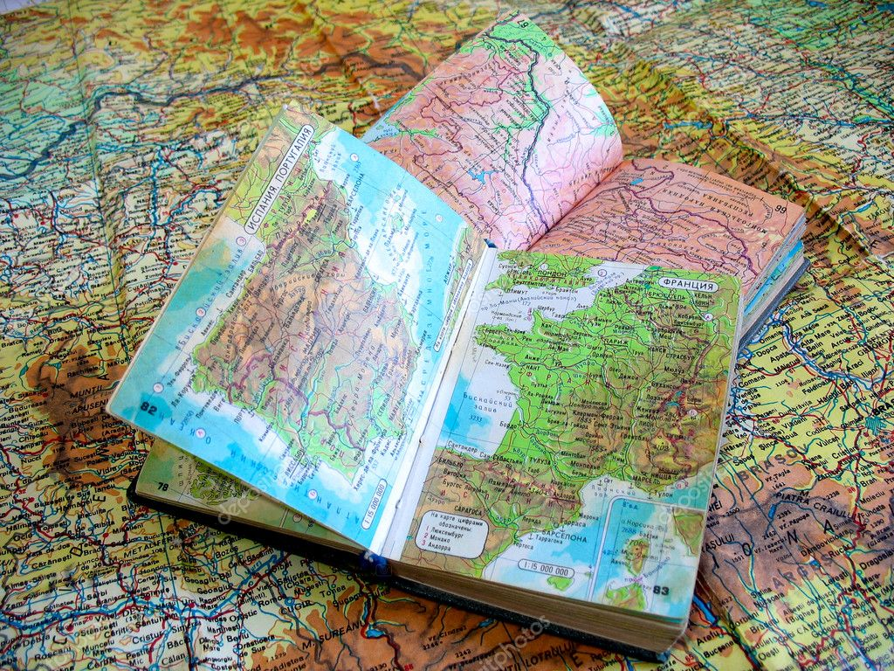
Тема «Масштаб»
Используя географические атласы, найти расстояние между городами:
Москва - Санкт-Петербург
Москва - Курск
Москва - Владивосток

Slide 7
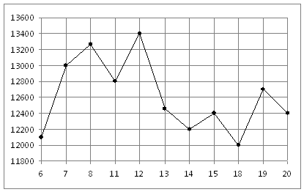
На рисунке жирными точками показана цена никеля на момент закрытия биржевых торгов во все рабочие дни с 6 по 20 мая 2009 года. По горизонтали указываются числа месяца, по вертикали — цена тонны никеля в долларах США. Для наглядности жирные точки на рисунке соединены линией. Определите по рисунку, какого числа цена никеля на момент закрытия торгов была наименьшей за данный период.

Slide 8
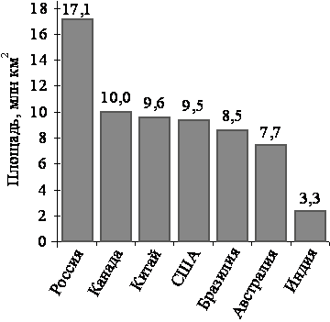
АНАЛИЗ ДИАГРАММ
На диаграмме представлены семь крупнейших по площади территории (в млн км2) стран мира. Какие из следующих утверждений верны?
Алжир входит в семёрку крупнейших по площади территории стран мира.
2) Площадь территории Бразилии составляет 8,7 млн км2.
3) Площадь Канады больше площади Австралии.
4) Площадь Австралии больше площади Индии на 4,4 млн

Slide 9
Выбор оптимального варианта.
Бабушка, живущая в Краснодаре, отправила 1 сентября четыре посылки своим внукам, живущим в разных городах России. В таблице дано контрольное время в сутках, установленное для пересылки посылок наземным транспортом (без учёта дня приёма) между некоторыми городами России. Какая из данных посылок не была доставлена вовремя?
В ответе укажите номер правильного варианта.
1) пункт назначения — Белгород, посылка доставлена 10 сентября
2) пункт назначения — Астрахань, посылка доставлена 12 сентября
3) пункт назначения — Барнаул, посылка доставлена 15 сентября
4) пункт назначения — Архангельск, посылка доставлена 11 сентября
Пункт отправки | Пункт назначения
 | Архангельск | Астрахань | Барнаул | Белгород | Краснодар
Архангельск |  | 9 | 12 | 7 | 10
Астрахань | 9 |  | 11 | 8 | 8
Барнаул | 12 | 11 |  | 11 | 12
Белгород | 8 | 8 | 13 |  | 9
Краснодар | 10 | 9 | 14 | 9

Slide 10
ОЦЕНКА ВЫЧИСЛЕНИЙ ПРИ РЕШЕНИИ ПРАКТИЧЕСКИХ ЗАДАЧ
Прочтите текст.
Глубина океанов достигает нескольких километров. Поэтому на дне океана огромное давление. Давление равномерно увеличивается с глубиной и, например, на глубине 10 км составляет около 100 000 000 Па.
Человек при специальной тренировке может без особых предохранительных средств погружаться на глубины, где давление воды около 800 кПа. На больших глубинах, если не принять специальных мер защиты, грудная клетка человека может не выдержать давления воды.
На глубине, где давление 900 кПа, водолазы могут опускаться под воду, беря с собой запас сжатого воздуха, накачанного в прочные стальные баллоны. Такое снаряжение называют аквалангом. Аквалангом пользуются и спортсмены-пловцы.
Для исследования моря на больших глубинах используют батисферы и батискафы. Батисферу опускают в море на стальном тросе со специального корабля. Батискаф не связан тросом с кораблём, он имеет собственный двигатель и может передвигаться на большой глубине в любом направлении.
Команде спасателей необходимо погружаться под воду на протяжении 10 минут со скоростью 1 м/с. Сможет ли команда это сделать без особых предохранительных средств? Ответ обоснуйте.

Slide 11
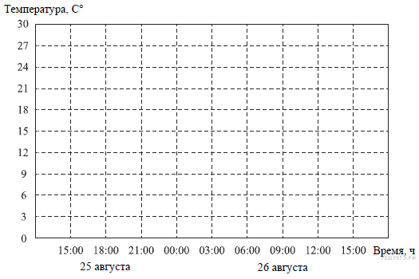
ПРЕДСТАВЛЕНИЕ ДАННЫХ В ВИДЕ ГРАФИКОВ
Прочтите текст.
К трём часам дня 25 августа воздух прогрелся до +27°С, а затем температура начала быстро снижаться и за три часа опустилась на 9 градусов. Повеяло вечерней прохладой. Температура опускалась всё медленнее, и к девяти часам вечера воздух остыл до 15°. К полуночи неожиданно потеплело на 3 градуса, но ветер снова сменил направление, и к 3 часам ночи температура воздуха опустилась до 12 градусов, а к восходу (в 6 часов утра) похолодало ещё на 3 градуса. Когда рассвело, воздух снова начал прогреваться, но такой жары, как накануне, 26 августа, уже не случилось: в полдень было пасмурно, и термометры показывали всего 15°С, а в 15:00 температура оказалась на 6 градусов ниже, чем в это же время накануне.
По описанию постройте схематично график изменения температуры в течение суток с 15:00 25 августа до 15:00 26 августа.

Slide 12
ОЦЕНКА ВЫЧИСЛЕНИЙ ПРИ РЕШЕНИИ ПРАКТИЧЕСКИХ ЗАДАЧ
2. В таблице указаны средние цены (в рублях) на некоторые основные продукты питания в трех городах России (по данным на начало 2010 года)
Определите, в каком из этих городов окажется самым дешевым следующий набор продуктов:
2 батона пшеничного хлеба, 3 кг картофеля, 1,5 кг говядины, 1 л подсолнечного масла.
В ответ запишите стоимость данного набора продуктов в этом городе (в рублях).
Наименование продукта | Тверь | Липецк | Барнаул
Пшеничный хлеб (батон) | 11 | 12 | 14
Молоко (1 литр) | 26 | 23 | 25
Картофель (1 кг) | 9 | 13 | 16
Сыр (1 кг) | 240 | 215 | 260
Мясо (говядина) (1 кг) | 260 | 280 | 300
Подсолнечное масло (1 литр) | 38 | 44 | 50

Slide 13
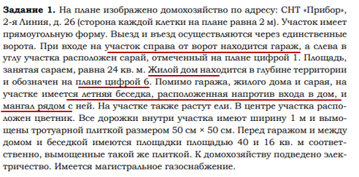
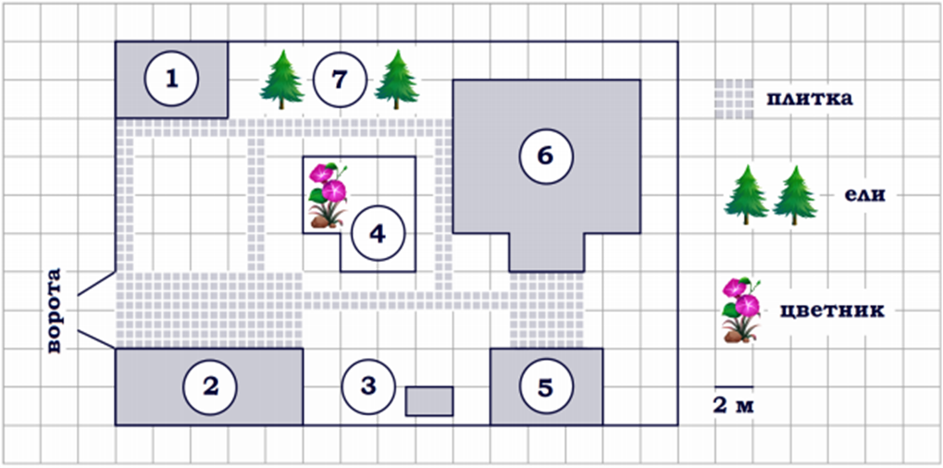
ПРАКТИКО-ОРИЕНТИРОВАННЫЕ ЗАДАЧИ

